Slide 1
Завершение учебного года. Оформление документации

Slide 2
Содержание вебинара
Задачи мероприятия «Функционирование и развитие системы дистанционного образования детей-инвалидов, обучающихся на дому – функционирование центра цифровой трансформации образования».
Нормативно-правовая база.
Условия вступления в Мероприятие.
Организация образовательной деятельности в ОО.
Основной пакет документов обучающегося.
Процесс завершения образовательного процесса с применением ЭО и ДОТ (документационное сопровождение).
Преимущества обучения с применением дистанционных образовательных технологий

Slide 3
ГОСУДАРСТВЕННАЯ ПРОГРАММА САХАЛИНСКОЙ ОБЛАСТИ «РАЗВИТИЕ ОБРАЗОВАНИЯ В САХАЛИНСКОЙ ОБЛАСТИ» (редакция 12.08.2021 года)
Подпрограмма № 2 «Повышение доступности и качества общего образования, в том числе в сельской местности»
Основное мероприятие 2.6 «Создание современной и безопасной цифровой образовательной среды, обеспечивающей высокое качество и доступность образования всех видов и уровней»
Мероприятие 2.6.1.
«Функционирование и развитие системы дистанционного образования детей-инвалидов, обучающихся на дому - функционирование Центра цифровой трансформации образования»

Slide 4
Нормативно-правовая база
Сайт Центра цифровой трансформации
http://ct.rcoko65.ru
Федеральные документы
Федеральный закон «Об образовании в РФ» от 29 декабря 2012 г. N 273-ФЗ;
Федеральный закон от 24ноября 1995 года N181- ФЗ«О социальной защите инвалидов в Российской Федерации»;
Федеральный закон от 27 июля 2006 г. N 152-ФЗ "О персональных данных";
Распоряжение Правительства РФ от 15.10.2012 N 1921-р «О комплексе мер, направленных на повышение эффективности реализации мероприятий по содействию трудоустройству инвалидов и на обеспечение доступности профессионального образования»;
Приказ министерства образования и науки Российской Федерации от 09 января 2014 г. № 2 «Об утверждении порядка применения организациями, осуществляющими образовательную деятельность, электронного обучения, дистанционных образовательных технологий при реализации образовательных программ»;
Приказ министерства образования и науки Российской Федерации от 20.01.2014 N 22 "Об утверждении перечней профессий и специальностей среднего профессионального образования, реализация образовательных программ по которым не допускается с применением исключительно электронного обучения, дистанционных образовательных технологий";
Приказ министерства образования и науки Российской Федерации от 14.06.2013 N 464 (ред. от 22.01.2014) "Об утверждении Порядка организации и осуществления образовательной деятельности по образовательным программам среднего профессионального образования";
Совместное письмо Министерства просвещения РСФСР от 8 июля 1980г. № 281-м и Министерства здравоохранения РСФСР от 28 июля 1980г. № 17-13-186 «О Перечне заболеваний, по поводу которых дети нуждаются в индивидуальных занятиях на дому и освобождаются от посещения массовой школы»;
Региональные документы
Закон Сахалинской области от 18 марта 2014 г. № 9-30 «Об образовании в Сахалинской области»;
ПОСТАНОВЛЕНИЕ ПРАВИТЕЛЬСТВА САХАЛИНСКОЙ ОБЛАСТИ от 28 июня 2013 г. № 331 ОБ УТВЕРЖДЕНИИ ГОСУДАРСТВЕННОЙ ПРОГРАММЫ САХАЛИНСКОЙ ОБЛАСТИ "РАЗВИТИЕ ОБРАЗОВАНИЯ В САХАЛИНСКОЙ ОБЛАСТИ"
Приказ министерства образования Сахалинской области от 29.09.2014 г. № 1059 – ОД «Об утверждении Порядка регламентации и оформления отношений государственной и муниципальной образовательной организации и родителей (законных представителей) обучающихся, нуждающихся в длительном лечении, детей – инвалидов, а также инвалидов в части организации обучения по основным общеобразовательным программам на дому или в медицинских организациях».
Письмо министерства образования Сахалинской области от 03.08.2017 г. №3.12-4744/17 "Об организации инклюзивного образования в общеобразовательных организациях Сахалинской области"
Порядок организации обучения инвалидов, детей-инвалидов и обучающихся с ограниченными возможностями здоровья в образовательных организациях Сахалинской области с использованием дистанционных образовательных технологий, электронного обучения, утвержденный Приказом ГБУ РЦОКОСО №01-01/62 от 23 марта 2018 г. "Об утверждении Порядка организации обучения инвалидов, детей-инвалидов и обучающихся с ограниченными возможностями здоровья в образовательных организациях Сахалинской области с использованием дистанционных образовательных технологий, электронного обучения"
Приказ №4.127-94 от 30.04.20г. Об утверждении стандарта системы обучения с применением электронного обучения и дистанционных образовательных технологий.
Распоряжение министерства образования Сахалинской области "Об организованном начале обучения детей-инвалидов и детей с ограниченными возможностями здоровья, обучающихся на дому с применением дистанционных образовательных технологий в 2022 - 2023 учебном году № 3.12.-1129-Р от 31.08.2022 г.

Slide 5
Мероприятие «Функционирование и развитие системы дистанционного образования детей-инвалидов, обучающихся на дому – функционирование центра цифровой трансформации образования
Задачи Мероприятия:
1.повышение доступности и качества образования, удовлетворения особых образовательных потребностей детей-инвалидов и детей с ограниченными возможностями здоровья (далее–ОВЗ), студентов-инвалидов и студентов с ОВЗ.
2. Эффективное внедрение дистанционных образовательных технологий в систему образования Сахалинской области.
3.Обеспечение условий для организации обучения детей-инвалидов , детей с ОВЗ, студентов-инвалидов и студентов с ОВЗ, обучающихся на дому с использованием электронного обучения (далее-ЭО) и дистанционных образовательных технологий (далее- ДОТ) в образовательных организациях Сахалинской области.

Slide 6
Организация дистанционного обучения детей-инвалидов и детей с ограниченными возможностями здоровья
дистанционная форма обучения может сочетаться с посещением учителя на дому
частичная инклюзия обучающиеся совмещают посещение общеобразовательной организации с обучением на дому (обучение организовано по индивидуальному учебному плану), в том числе с использованием дистанционных образовательных технологий, и участвуют во внеклассных и внешкольных мероприятиях, посещают кружки, клубы и т.д.
внеурочная инклюзия обучающиеся обучаются только на дому (по индивидуальному учебному плану), в том числе с использованием дистанционных образовательных технологий, и при этом посещают внеклассные, общешкольные мероприятия, кружки, клубы и т.д.)

Slide 7
Условия вступления в Мероприятие
Подтвержденный статус об инвалидности или ОВЗ
Справка (мед.учреждение) о рекомендованном надомном обучении
Справка об отсутствии противопоказаний для работы с компьютером
Организация обучения с использованием
ДОТ и ЭО
По всем предметам ИУП
Часть предметов ИУП (указать предметы)

Slide 10
Сопровождение образовательной деятельности с использованием ЭО, ДОТ в ОО
Руководитель ОО, в списочном составе которой числится Обучающийся, издает приказ об организации обучения с использованием ЭО и ДОТ, а также приказом руководителя, назначаются: лицо, ответственное за организацию обучения детей-инвалидов и детей с ОВЗ с применением ЭО и ДОТ (далее - ответственное лицо) и координатор
3. Координатор оказывает технологическую поддержку Обучающимся и педагогам ОО при создании дистанционных ресурсов; проводит инвентаризацию установленного оборудования в школе и семьях, диагностирует установленный программный комплекс базового рабочего места, оказывает первичную техническую поддержку в случае возникновения неполадок оборудования, сообщает о неполадках оборудования или Интернет – соединения сотрудникам отдела программно-технического обеспечения ЦЦТО.
2. Ответственное лицо разрабатывает индивидуальный учебный план Обучающегося, с учетом особенностей и образовательных потребностей Обучающегося, а также составляет расписание занятий, список педагогов, обучающих на дому с применением ДОТ. После согласования с родителями (законными представителями) Обучающихся ОО утверждает выше перечисленные документы распорядительным актом. Приказ об организации обучения с применением ДОТ, приказ о назначении ответственного лица и координатора, а также копии утвержденных документов ответственное лицо направляет в ЦЦТО.
5. Педагоги ОО и сетевые педагоги-совместители разрабатывают рабочие программы по учебным предметам, дисциплинам и модулям, составляют календарно-тематическое планирование и фиксируют успеваемость и посещаемость Обучающихся в электронном журнале.
6. ЦЦТО обеспечивает организационное, психолого-педагогическое, методическое, техническое и технологическое сопровождение учебного процесса с применением ЭО и ДОТ в соответствии с Положением о Центре

Slide 12
Обязательный пакет документов обучающегося
Заявление от родителей/законных представителей на включения в список обучающихся с применением ЭО и ДОТ (по форме)
Приказ ОО об организации обучения с применением ЭО и ДОТ
Учебный план
Расписание
Список педагогов
Копии справок на детей:
справка от педиатра о рекомендуемом обучении на дому;
справка об отсутствии противопоказаний для работы на компьютере;
справка об инвалидности (если срок действия истёк)
На чьё имя отправлять копии документов:
Закрытый канал – РЦОКО ЦЦТО Захарова Наталья Юрьевна
Закрытый канал – РЦОКО ЦЦТО Воложанинова
Светлана Юрьевна

Slide 13
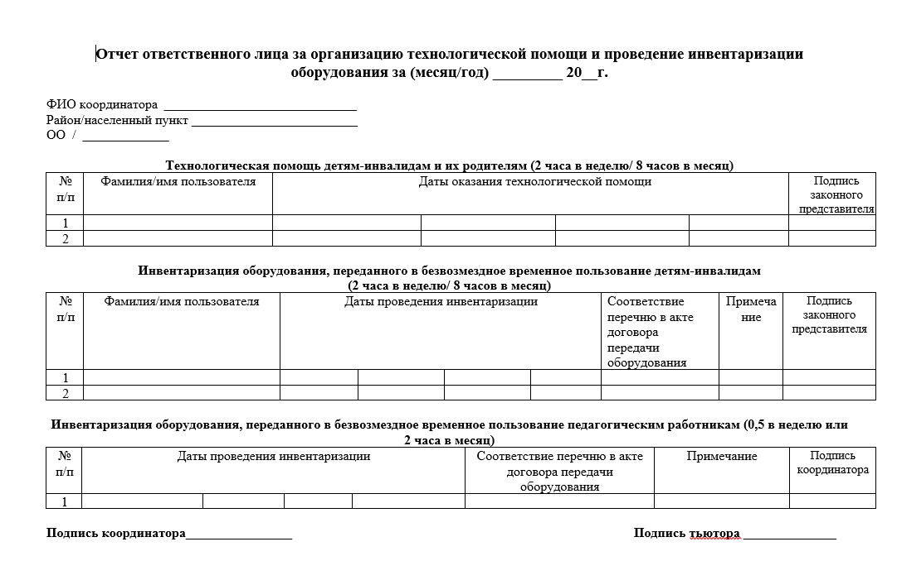
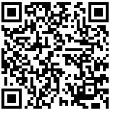
Отчеты координаторов
Сдача отчетов до 10 числа за предыдущий месяц
VK -мессенджер
Эл. почта отдела СЦПвО:
oscpo_sakh@mail.ru

Slide 14
Завершение обучения с применением дистанционных образовательных технологий
Родители (законные представители) в случае завершения обучения в общеобразовательной организации с использованием ЭО и ДОТ Обучающегося, выпускника, представляют руководителю образовательной организации заявление с указанием варианта дальнейшего использования базового рабочего места Обучающегося.
Заявление от родителей/законных представителей на выход из Мероприятия (по форме)
Приказ ОО об исключении обучающегося из списка обучающихся обучения с применением ЭО и ДОТ с последующей передачей в муниципальный орган образования
Издание Распоряжения об исключении обучающегося из списка обучающихся обучения с применением ЭО и ДОТ
Руководитель ОО направляет копию заявления родителей (законных представителей) Обучающего-выпускника в Министерство (далее - МОСО).
МОСО издает распорядительный акт в соответствии с заявлением.
ЦЦТО обеспечивает изъятие базовых рабочих мест и отключение сети Интернет по месту проживания Обучающегося и в образовательной организации.

Slide 15
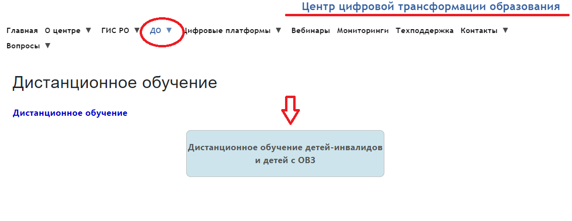
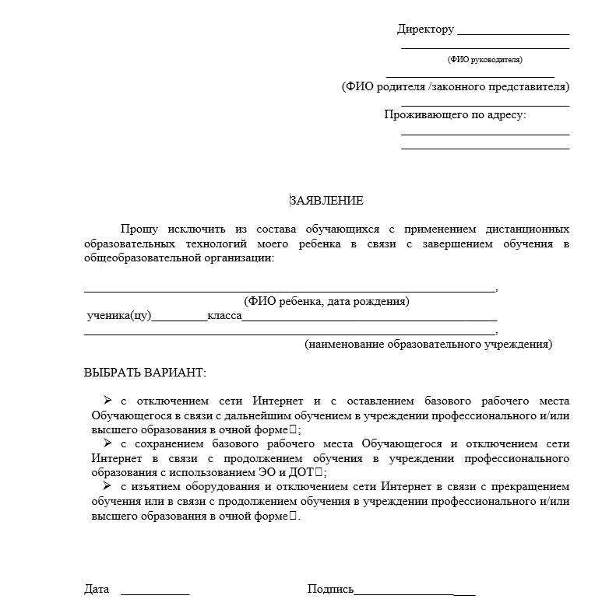
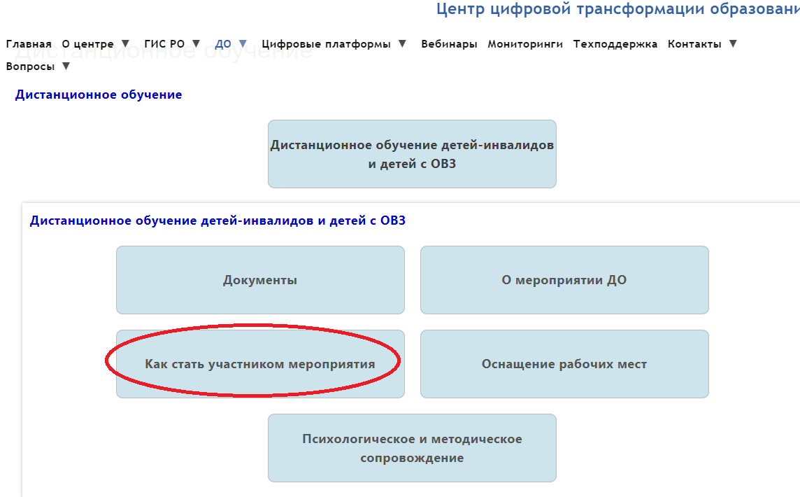
Форма заявление на исключение из мероприятия «Функционирование и развитие системы дистанционного образования детей-инвалидов, обучающихся на дому – функционирование центра цифровой трансформации образования»
Скачать форму заявления на сайте ЦЦТО:
http://ct.rcoko65.ru/node/55

Slide 16
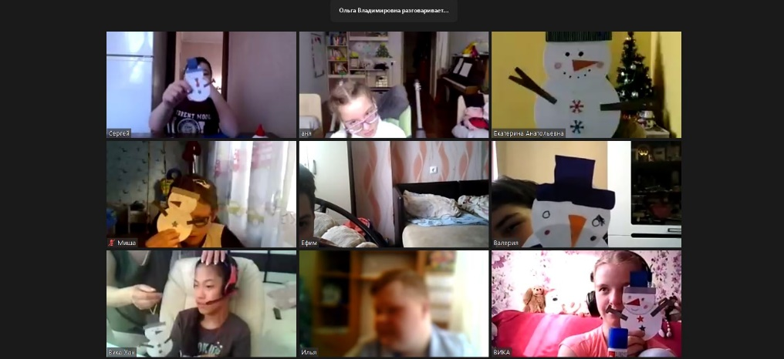
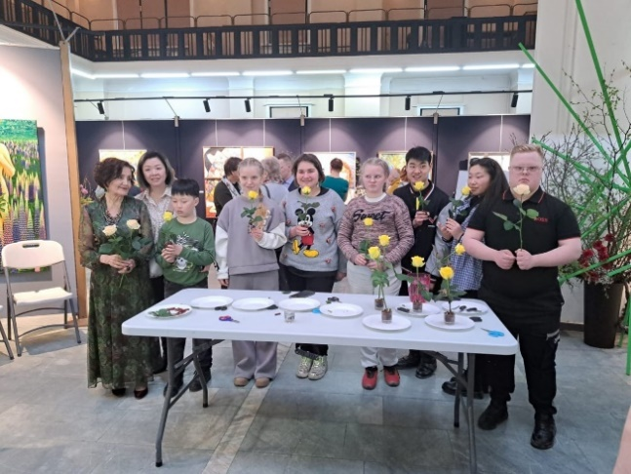
Преимущества обучения с применением дистанционных образовательных технологий
Качественное образование в ОО
Общение со сверстниками в дистанционном формате
Раскрытие личностного потенциала
Социализация, активное включение в жизнь общества
Возможность получить профессиональное образование в СПЭТ

Slide 17
Контакты
Телефоны:
8 (4242)55-61-68 (доб. 508#) – Захарова Наталья Юрьевна, начальник отдела СЦПвО
8 (4242)55-62-06 (доб. 506#) - Воложанинова Светлана Юрьевна, методист отдела СЦПвО
8 (4242)55-62-06 (доб. 512#) - Ковальская Татьяна Васильевна, педагог-психолог
8 (4242)55-62-06 (доб. 507#) - Пасынкова Ольга Владимировна, педагог-психолог
Эл. почта отдела сопровождения цифровых процессов в образовании:
oscpo_sakh@mail.ru
Адрес сайта Центра цифровой трансформации:
http://ct.rcoko65.ru

